Slide 1
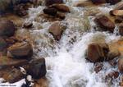
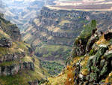
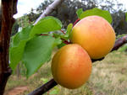
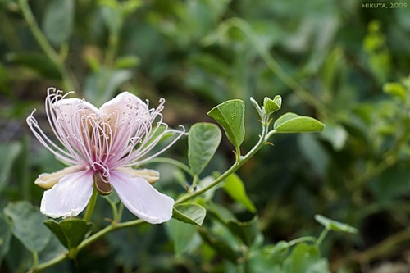
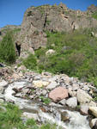
АРМЕНИЯ

Slide 2
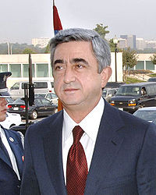
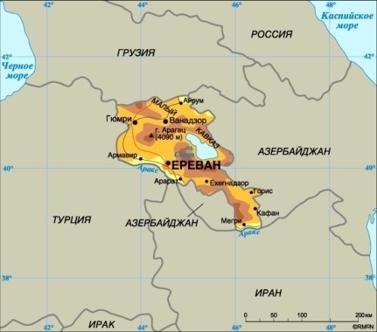
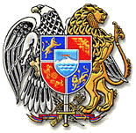
Президент Армении - Серж Саргсян
Флаг Армении
Герб Армении

Slide 3
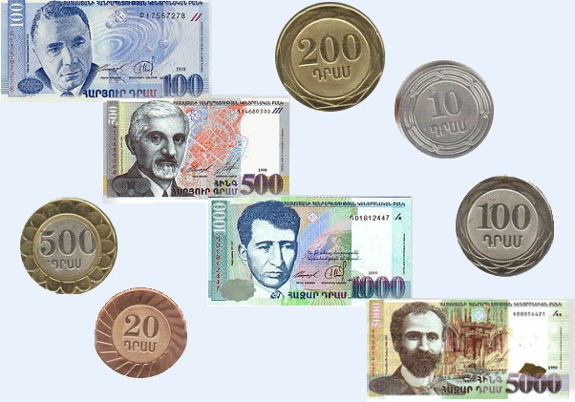
Деньги в Армении: Драм

Slide 4
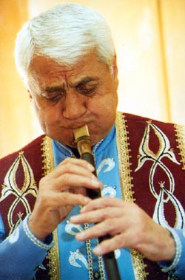
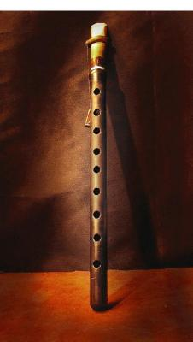
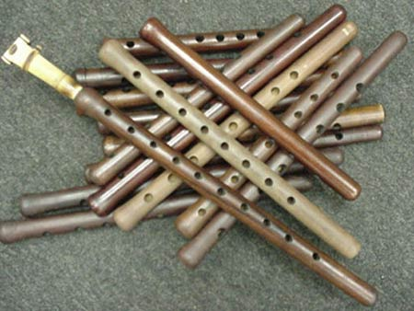
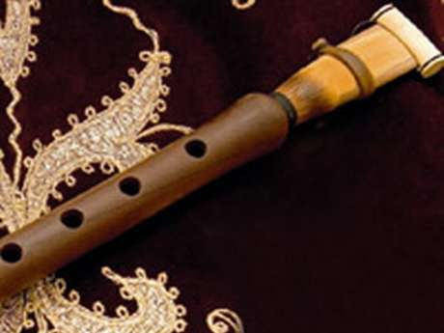
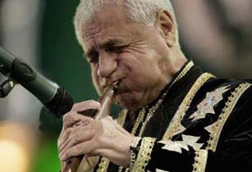
Армянский дудук
Дживан Гаспарян

Slide 5
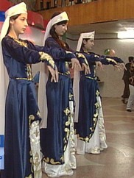
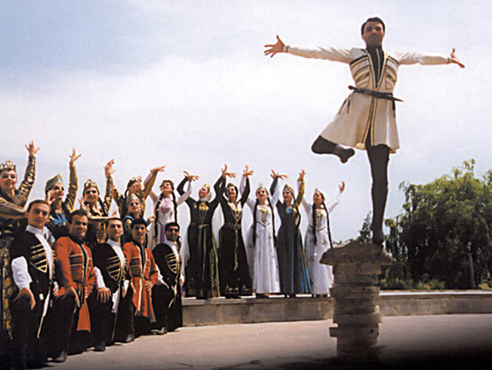
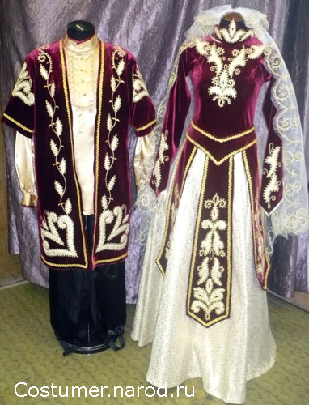
Национальный костюм и танец

Slide 6
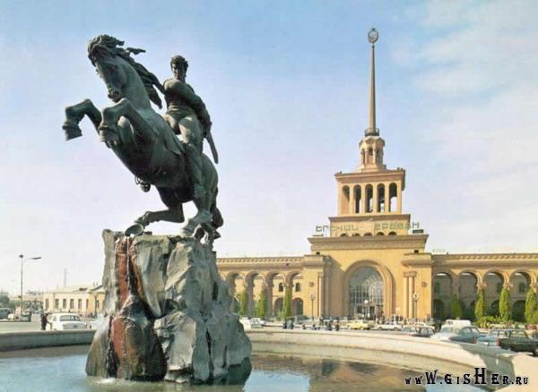
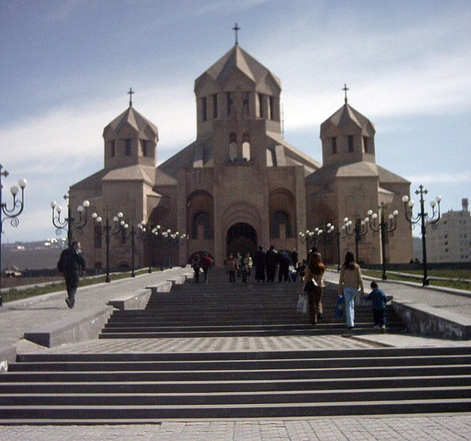
ЕРЕВАН – столица Армении
Железнодорожный вокзал (памятник Давиду Сасунскому)
храм святого Грегора

Slide 7
Годом основания Еревана считают год основания урартского города Эребуни — 782 г до н. э., расположенного на южной окраине современного Еревана
Развалины крепости Эребуни.
Центральная площадь современного Еревана

Slide 8
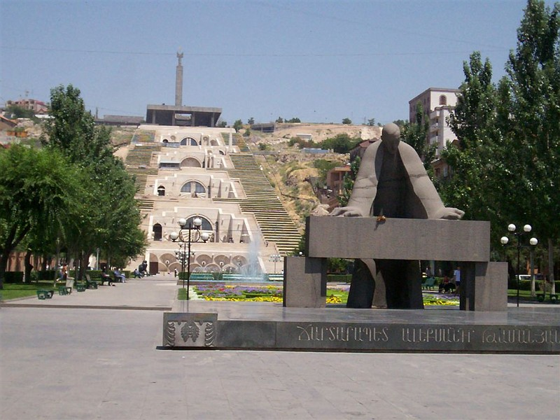
Парк Победы над Каскадом (туда стоит подниматься по длинной лестнице самого Каскада – замечательные панорамные виды города и горы Арарат)

Slide 9
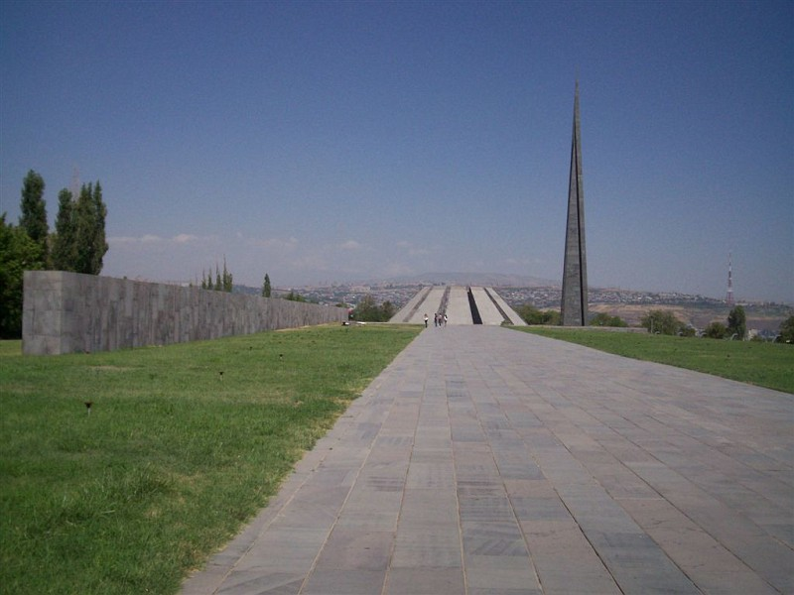
Мемориал геноцида армянского народа. День памяти жертв геноцида армян – 24 апреля (1915) –нерабочий день.

Slide 10
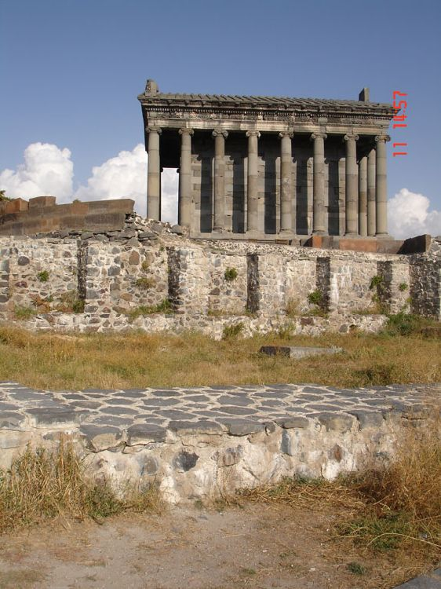
ГАРНИ – языческий храм в 28 км от Еревана, рядом с селом Гарни.. Он был посвящён языческому богу Солнца . Построен рабами-греками в I в. н. э. , оставившими на камнях надпись — жалобу на то, что им не заплатили за работу.

Slide 11
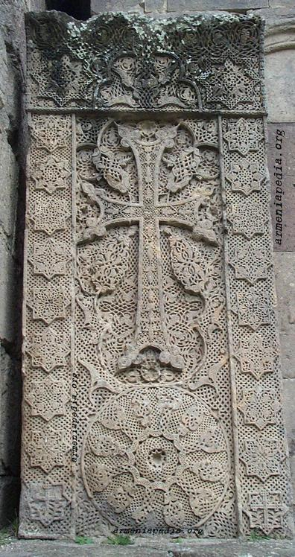
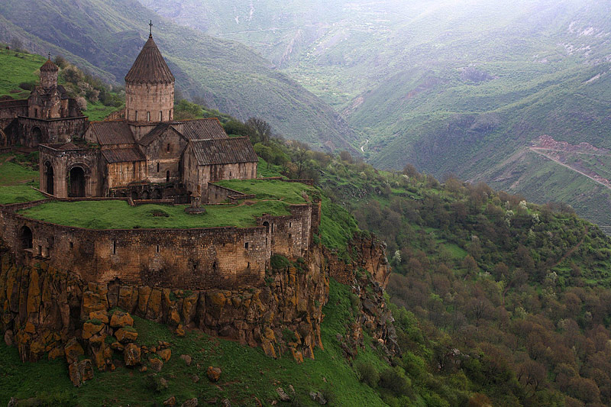
Армения — первая страна, принявшая христианство в качестве государственной религии . Древний монастырь Татэв.
Село Татэв примечательно своим древним монастырём, который был основан в IX веке. А во дворе монастыря, сохранился потрясающий памятник инженерного искусства древних,- Гавазан. Это восьмигранный столб, сложенный из камней чистой тёски, высотою 8 метров. Но самое интересное, то что благодаря шарнирному соединению со стилобатом и очень точному расчёту, при землетрясениях, он раскачивался и возвращался в своё положение!

Slide 12
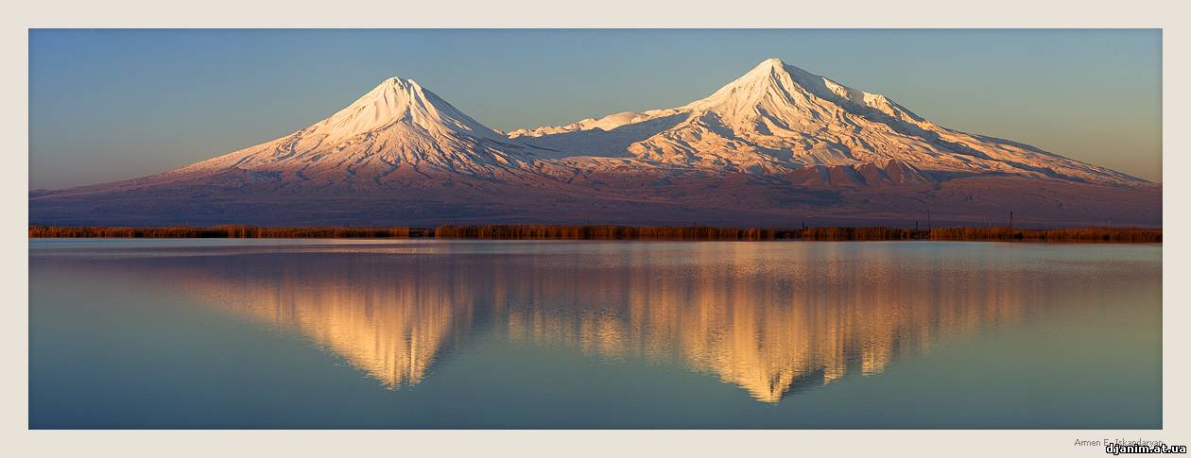
Гора Арарат
Состоит из двух слившихся основаниями конусов потухших вулканов. Библия гласит, что именно Арарат первым появился из убывающих вод Всемирного потопа, сюда высадились обитатели Ноева ковчега.

Slide 13
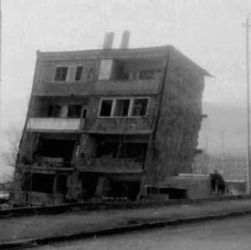
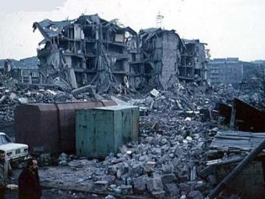
Землетрясение в Армении в 1988 году
7 декабря 1988 года в Армении произошло землетрясение, полностью разрушившее Спитак, частично — города Ленинакан и Кировакан.
Погибли около 25 тысяч людей.

Slide 14
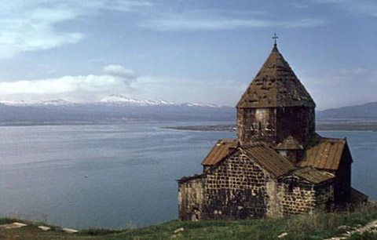
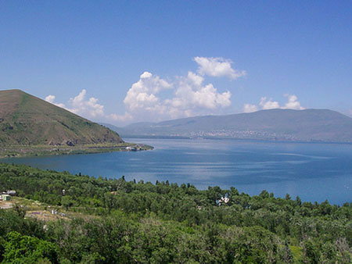
Озеро Севан – «Армянское море»
Единственный крупный гарантированный источник пресной воды в Армении и крупнейший на всём Кавказе. Древнее название озера Севанк - что значит «черный монастырь». Название свое озеро получило от расположенного в северо-западной части его монастыря.

Slide 15
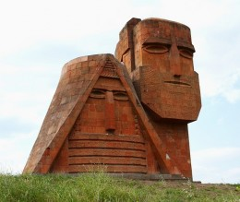
Символ Арцаха - скультура Татик и Папик
Памятник «Мы и наши горы» работы скульптора Саргиса Багдасаряна (1967) стоит на небольшом возвышении у въезда в город Степанакерт. Композиция, имитирующая горные силуэты, представляет двух пожилых арцахцев в национальных костюмах. У статуи почти незаметный постамент, и это, по замыслу автора, создает ощущение, что фигуры вросли в горы, породнились с ними. С высоты Дед и Бабка невозмутимо смотрят на свою многовековую историю, полную борьбы за собственную землю и народ.

Slide 16
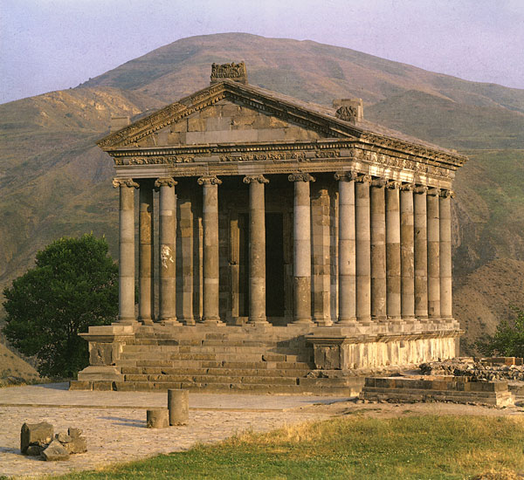
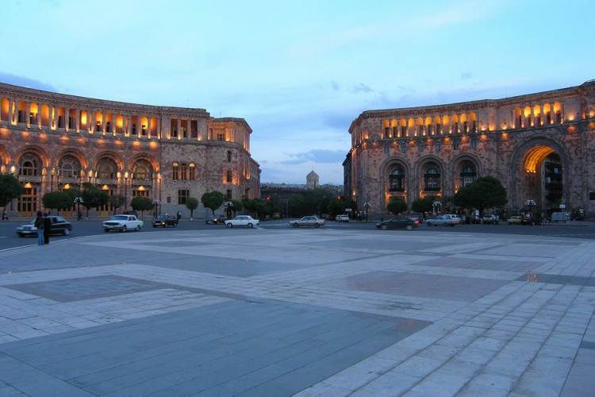
Добро пожаловать в Армению!

